Slide 1
PID 제어 기초

Slide 2
Contents
PID 제어기 구조
PI 제어
PD 제어

Slide 3
PID 제어기 구조
제어 모드 구분
PID 제어의 기본식은 아래의 합으로 표시된다.
편차 e에 비례하는 출력을 내는 비례동작.
편차 e에 적분하는 출력을 내는 적분동작.
편차 e에 미분하는 출력을 내는 미분동작.
위의 내용을 시간 영역으로 변환 시 아래와 같다.
MV = K_{c}(e + 1/T_{i}∫ edt + T_{d} de/dt e) + MV₀
P 제어
I 제어
D 제어
MV : 조작량.
e : 편차.
K_{c} : 비례게인 (비례대 PB = 100 / K_{c} (%) 표시)
Ti : 적분시간.
Td : 미분시간.
MV₀ : 조작량의 초기치

Slide 4
PID 제어 기초 - 계속
PID 제어 각 항의 의미
항목 | 연산식 | 제어기능 | 특징
P : 비례 | K_{c} * e | 현재의 편차 크기에 대응. | 현재 Data 중시
I : 적분 | K_{c} * 1/T_{i}∫ e dt | 과거 편차의 누적치에 대응. (Offset 감소) | 과거 Data 중시
D : 미분 | K_{c} * T_{d} * de/dt | 미래 편차의 변화 예측에 대응 (Over Shoot 감소) | 미래 Data 중시

Slide 5
PI 제어
비례 적분동작.
P제어시 제어량이 목표 값에 접근하면 조작량이 너무 작아지고, 미세하게 제어 할 수 없는 상태가 발생하여 제어기는 목표 값의 근사치에서 안정화되는 상태를 막기 위하여 비례동작에 적분동작을 추가한 제어를 PI 제어라 부르며, 출력 “m”은 아래와 같이 계산된다.
m = K_{c}(e + 1/T_{i}∫ e dt)
위의 식으로부터 적분시간 Ti는 Step 편차가 입력된 시점부터 P동작 = I 동작이 될 때까지의 시간을 뜻하며 시간 t1에서 P 및 I 동작 출력은 아래의 식으로 변환 된다.
P 출력 = K_{c} * e
I 출력 = K_{c} * 1/T_{i}∫ e dt = K_{c} * e/T_{i} * t1
적분시간은 편차를 가했을때, 비례동작에 의한 조작량 변화를 적분동작만으로서 발생시키는데 필요한 시간으로 정의 되어질 수 있다.

Slide 6
제어의 종류
PI 동작과 적분시간.
P 동작의 한계를 I 동작을 추가하여 PI 동작으로 개선.
예정된 P 동작에 편차 e 의 적분에 비례하여 출력을 내는 I 동작을 부가하면 아래의 식이 나온다.
PI = K_{P}(e + 1/T_{I}∫ e dt)
위의 식으로부터 적분시간 T_{I}는 Step 편차가 입력된 시점부터 P동작 = I 동작이 될 때까지의 시간을 뜻하며 시간 t1에서 P 및 I 동작 출력은 아래의 식으로 변환 된다.
P 출력 = K_{P} * e
I 출력 = K_{P} * 1/T_{I}∫ e dt = K_{P} * e/T_{I} * t1
적분시간은 편차를 가했을때, 비례동작에 의한 조작량 변화를 적분동작만으로서 발생시키는데 필요한 시간으로 정의 되어질 수 있다.

Slide 7
PI 제어 - 계속
적분시간의 역수 1/T_{I}를 Reset률이라 한다.
응답특성
아래의 그림과 같이 일정 편차 e가 존재하여 P동작이 K_{P}에 비례한 일정 출력 K_{P} * e를 계속 내보내며, I동작은 편차를 0으로 하기 위하여 편차의 적분에 의한 출력을 계속하여 증가하게 된다.
편차
(e)
t
t1
PI = K_{P} (e + 1 /T_{I}∫ e dt)
조작량
0
t1
I = K_{P} / T_{I}∫ e dt
0
P = K_{P} * e
Reset Time t1
t

Slide 8
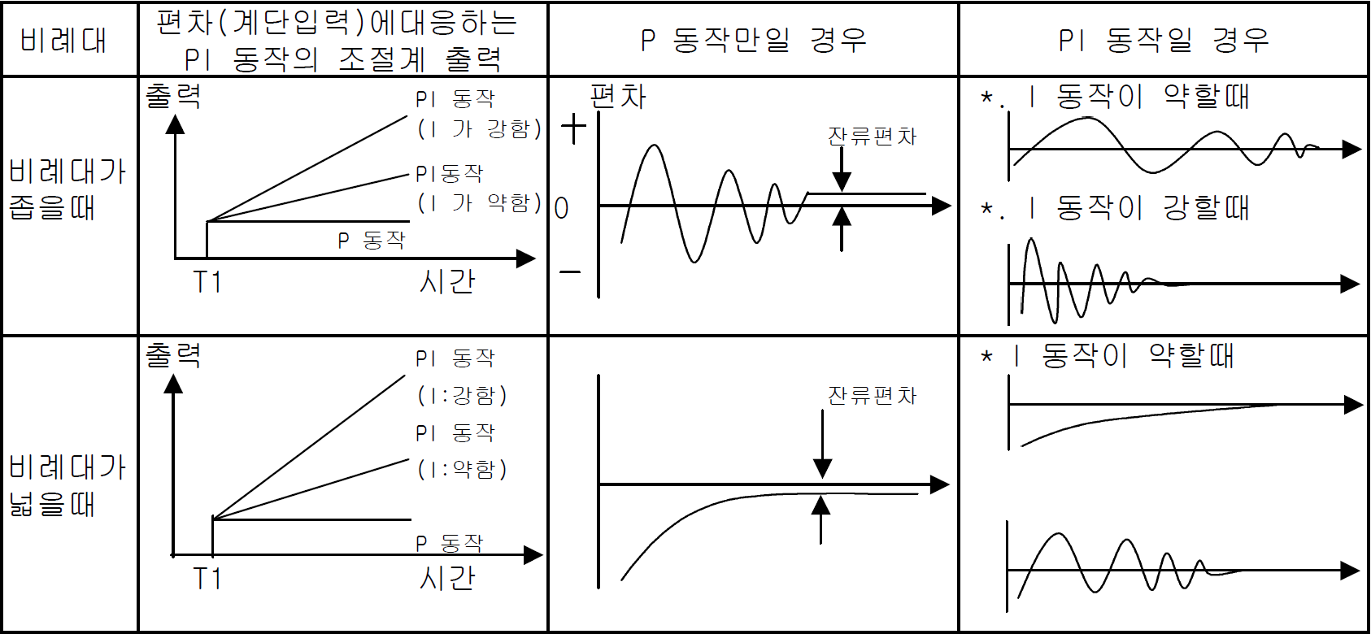
PI 제어 - 계속
비례대별 동작설명.

Slide 9
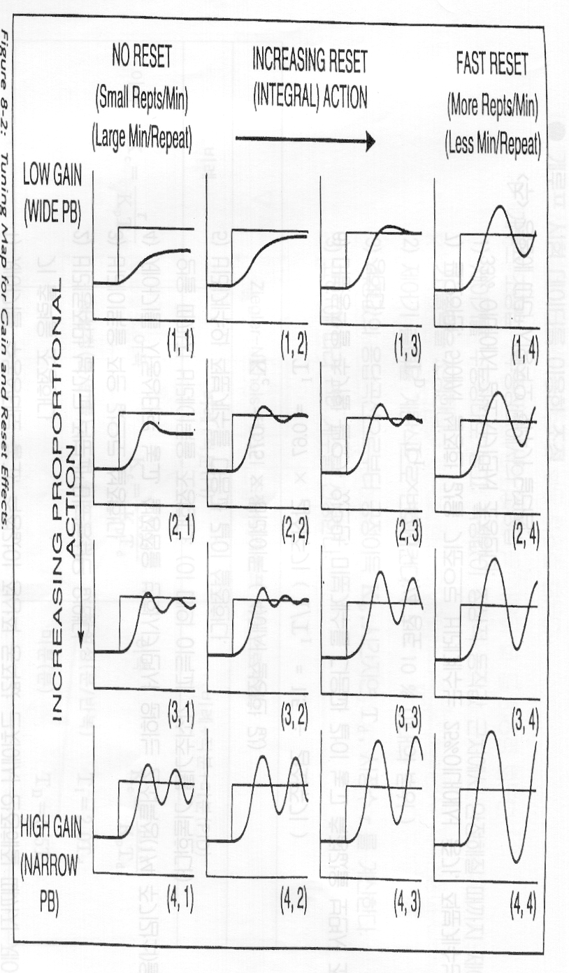
PI 제어 - 계속
KC 와 TI Close Loop 응답성.

Slide 10
PD 제어
PD 동작과 미분시간.
D 동작을 P동작과 PI 동작에 부가시켜 제어기 신뢰성 개선이 용이해진다. D 동작의 목적은 편차 e 의 미분(변화속도)에 비례하여, 편차가 일어나는 시초에 큰 수정동작을 주어서 편차를 빠르게 감소시켜 주는데 있다. P 동작에 편차 e 의 미분에 비례한 출력을 내는 D 동작을 부가하면 아래의 식으로 표시된다.
PD 동작출력= K_{P} (e + T_{D} de/dt)
TD는 Ramp상 편차가 입력될때, P동작 = D동작이 될 때까지의 시간을 의미한다.
de : 제어편차 변화값.
T_{D} : 미분시간. (DERIVATIVE TIME 또는 RATE TIME)
dt : 변화되는 시간 주기.

Slide 11
PD 제어 - 계속
아래의 그림에 시간 t2 에서의 P 및 D 동작의 출력은 아래와 같다
P 동작출력 = KP * A *t2
D 동작출력 = K_{P} * T_{D} * de/dt = K_{P} * T_{D} * A
T2에서 P동작 = D동작으로 되었다면 위 식에서 t2 = T_{D}로 된다.
미분시간 TD는 Ramp상의 편차를 가했을때, 비례동작에 의한 조작량과 미분 동작에 의한 조작량이 같아지는 시간으로 정의되어질 수 있다.
편차
e
조작량
PD 출력
P 출력
P동작
E = At
D 출력
D동작
시간
t
시간
t
0
t2

Slide 12
PD 제어 - 계속
D 동작은 편차의 미분에 비례한 것으로서, 편차 변화시에 출력이 나오고 편차가 일정한 때에는 출력이 제로로 되어 명확해 지듯이, 편차의 변화시에 편차에 빠르게 대처하는 능력은 있지만, 정상 편차를 감소시키는 능력은 없다.
PD 제어 특징.
안정되며 비례동작보다 Offset이 작다.
지연을 감소시킴으로 응답시간이 짧다. (동작이 빠름)
제어편차가 일정하면 미분 동작은 수행되지 않는다.
제어편차가 급변하는 제어에는 역효과가 일어난다.
느린 공정제어에 많이 사용된다.(제어 cycle이 느린 제어)

Slide 13
PID 제어
PID 제어의 기본식.
편차 e에 비례한 출력을 내는 비례동작 (P 동작)
편차 e에 비례한 출력을 내는 적분동작 (I 동작)
편차 e에 비례한 출력을 내는 미분동작 (D 동작)
PID 제어는 위의 세가지 동작의 합으로 표시되며, 시간영역으로는 다음식으로 표시된다.
m = K_{C} [ e + 1/T_{I}∫ e dt +T_{D} de/dt]
t1
0

Slide 14
PID 제어 - 계속
제어기 모드별 응답.

